Slide 1
Πρόγραμμα OSOS
(Open schools for open societies)
Θέμα: Η σεισμικότητα στο νότιο ελληνικό χώρο
και η επίδρασή της στον Μινωικό πολιτισμό
ΓΕΛ ΒΑΜΟΥ ΧΑΝΙΩΝ

Slide 2
Εισαγωγή στη σεισμολογία
Σεισμός είναι το αποτέλεσμα των κινήσεων των Λιθοσφαιρικών πλακών η οποίες βρίσκονται στο φλοιό της Γης . Πιο απλά την ώρα που γίνεται ο σεισμός νιώθουμε ένα αίσθημα ανατάραξης.
Η Σεισμολογία είναι κλάδος της Γεωφυσικής και ουσιαστικά ασχολείται με την μελέτη των σεισμικών φαινομένων

Slide 3
Επιπλέον συμβάλει :
Στον προσδιορισμό της δομής του εσωτερικού της γης (αλλά και της σελήνης),
Στην ανεύρεση γεωλογικών δομών αρχαιολογικού και οικονομικού ενδιαφέροντος,
Στον καθορισμό ζωνών σεισμικής επικινδυνότητας
Στον καθορισμό των προδιαγραφών αντισεισμικού σχεδιασμού των κατασκευών.

Slide 4
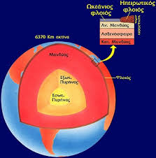
Δομή και χαρακτηριστικά του εσωτερικού της γης

Slide 5
H Γη αποτελείται από τρία διαφορετικά οµόκεντρα στρώµατα, που διαφέρουν µεταξύ τους ως προς την σύσταση και την πυκνότητα, το φλοιό, το µανδύα και τον πυρήνα, συνολικού πάχους 6.371km περίπου.

Slide 6
Ο φλοιός αποτελεί αποτελεί την εξωτερική στοιβάδα της Γης. Εκτείνεται από την επιφάνεια της µέχρι την ασυνέχεια Mohorovicic (Moho). Υπάρχουν δύο είδη φλοιού, ο ηπειρωτικός και ο ωκεάνιος. Το µέσο πάχος του ηπειρωτικού είναι περίπου 35km, κάτω όµως πό τις µεγάλες οροσειρές µπορεί να φτάσει τα 60 - 70km. Τα λεπτά τμήματα του φλοιού είναι κάτω από τους ωκεανούς (ωκεάνιος φλοιός) και αποτελούνται από πυκνά πετρώματα μαγνησίου, σιδήρου και πυριτίου και ακόμα το µέσο πάχος του ωκεάνιου είναι 7km.

Slide 7
Ο µανδύας είναι το αµέσως επόµενο στρώµα και φτάνει µέχρι το βάθος των 2890km, και έχει αβέβαιη σύσταση. Ο άνω µανδύας συνίσταται κυρίως από ενώσεις του πυριτίου µε βαρέα µέταλλα. Ο κάτω µανδύας συγκροτείται από θειούχες και οξυγονούχες αλλά και πυριτικές ενώσεις του σιδήρου του µαγνησίου και άλλων βαρέων µετάλλων.
Ο πυρήνας χωρίζεται σε δύο μέρη, έναν στερεό εσωτερικό πυρήνα με μία ακτίνα, περίπου 1250 km και έναν ρευστό εξωτερικό πυρήνα με μία ακτινα περίπου 3500 km. Ο εσωτερικός πυρήνας είναι στερεός και αποτελείται κυρίως από σίδηρο και νικέλιο. Ο εξωτερικός πυρήνας αποτελείται από ρευστό σίδηρο αναμεμειγμένο με ρευστό νικέλιο και ίχνη ελαφρύτερων στοιχείων.

Slide 8
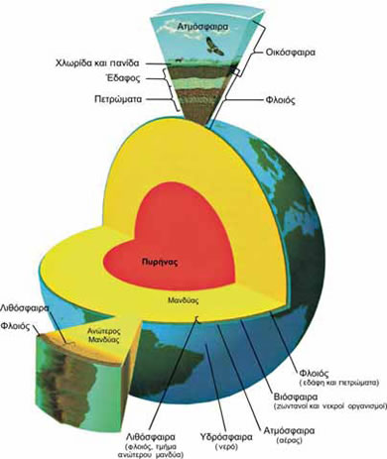

Slide 9
Ως ασθενόσφαιρα χαρακτηρίζεται το στρώµα που αρχίζει αµέσως κάτω από τη λιθόσφαιρα και εκτείνεται µέχρι το βάθος των 700 km. Η ασθενόσφαιρα αποτελείται από υλικό αρκετά θερµό, ώστε να παραµορφώνεται εύκολα και να είναι σε θέση να παρουσιάζει εσωτερική ροή. Η υψηλή κινητικότητα του υλικού της ασθενόσφαιρας επιτρέπει στις λιθοσφαιρικές σφαιρικές πλάκες να κινούνται.
Τα αίτια κίνησής των λιθοσφαιρικών πλακών πιθανόν να είναι οι οριζόντιες εφαπτοµενικές κινήσεις που ασκούνται στον πυθµένα τους από τα θερµικά ρεύµατα µεταφοράς.Οι λιθοσφαιρικές πλάκες αλλού αποκλίνουν, αλλού συγκλίνουν και αλλού η µία κινείται παράλληλα - εφαπτοµενικά σε σχέση µε τη διπλανή της και έχουν ως συνέπεια την σεισμική δόνηση.

Slide 10
Λιθοσφαιρικές πλάκες
Ως λιθόσφαιρα χαρακτηρίζεται το εξωτερικό δύσκαµπτο περίβληµα της Γης και περιλαµβάνει το φλοιό και µέρος του στερεού ανώτερου µανδύα. Το πάχος της λιθόσφαιρας κυµαίνεται ανάλογα το πάχος του φλοιού. Η λιθόσφαιρα δεν είναι ενιαία αλλά απαρτίζεται από επτά (7) µεγάλες πλάκες (Αφρικανική, Ευρασιατική, ΙνδοΑυστραλιανή, Ανταρκτική, πλάκα του Ειρηνικού, Βορειο-Αµερικανική, Νοτιο-Αµερικανική) και πολλές άλλες µικρότερες, που ολισθαίνουν πάνω στο υποκείµενο παχύρρευστο µανδυακό υλικό την ασθενόσφαιρα, πραγµατοποιώντας σχετικές µεταξύ τους κινήσεις. Οι πλάκες αυτές λέγονται λιθοσφαιρικές πλάκες.

Slide 11
Σεισμικά κύματα
Υπάρχουν δύο σεισμικά κύματα. Τα πρωτεύοντα ή κύματα πίεσης (P-waves) και τα δευτερεύοντα ή στρέψης (S-waves). Όταν ένας σεισμός χτυπά ο πρώτος παλμός της ενέργειας, που έρχεται από το σημείο της εστίας, περιλαμβάνει τα πρωτεύοντα ή κύματα πίεσης.

Slide 12
P- Waves
Είναι διαμήκη κύματα
Διατρέχουν όλη τη Γη
Κινούνται σε βραχώδη εδάφη με περίπου 6 km/s,
Ενώ στο νερό με το ένα τρίτο αυτής της ταχύτητας.
Όταν φθάσουν στην επιφάνεια της Γης μπορούν να κινηθούν και στον αέρα, σαν ηχητικά κύματα.
Ανάλογα με τη συχνότητά τους μπορούν να ακουστούν από τον άνθρωπο ή μόνο από τα ζώα.

Slide 13
S- Waves
Δεν διαδίδονται μέσω υγρών σωμάτων
Είναι πιο αργά (κινούνται με περίπου 2 km/sec)
AΛΛΑ :είναι πιο ισχυρά και καταστρεπτικά από τα διαμήκη και τα ακολουθούν στο σεισμόγραμμα.

Slide 14
Όργανα καταγραφής σεισμών
Τα όργανα καταγραφής των σεισμικών δονήσεων είναι τα σεισμοσκόπια, οι σεισμογράφοι, και τα σεισμόμετρα. Την καταγραφή την ονομάζουμε σεισμογράφημα ή σεισμόγραμμα.
Στον ελληνικό χώρο, στην Αθήνα αλλά και στην περιφέρεια, υπάρχουν μόνιμα εγκατεστημένοι σεισμογράφοι σε σεισμολογικούς σταθμούς για την καταγραφή των σεισμικών δονήσεων. Υπάρχει όμως και η δυνατότητα εγκατάστασης φορητών δικτύων σεισμογράφων, για κάποιο χρονικό διάστημα, σε περιοχές με αυξημένη σεισμική δραστηριότητα. Αξίζει να αναφερθεί ότι οι ενόργανες καταγραφές των σεισμών στην Ελλάδα ξεκινούν στην αρχή του αιώνα (1911) με την εγκατάσταση του πρώτου σεισμομέτρου στην Αθήνα.

Slide 15
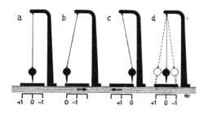
Όργανα καταγραφής σεισμών
Σεισμοκόπια:
Σεισμοσκόπια είναι όργανα που απλώς σημειώνουν την γένεση των σεισμών ή αναγράφουν αυτούς πάνω σε ακίνητη αιθαλωμένη πλάκα δίνοντας έτσι πληροφορίες για την ένταση της σεισμικής κίνησης

Slide 16
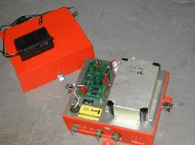
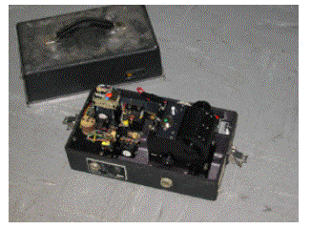
Επταχυνσιογράφοι:
Οι επιταχυνσιογράφοι αποτελούν ειδική κατηγορία σεισμομέτρων. Τα σεισμογράμματα των οργάνων αυτών δίνουν τη σεισμική επιτάχυνση σε συνάρτηση με τον χρόνο. Χρησιμοποιούνται σχεδόν αποκλειστικά από την Τεχνική Σεισμολογία. Τοποθετούνται συνήθως μέσα στα κτίρια για την μέτρηση της επιτάχυνσης κατά την γένεση των σεισμών. Δεν βρίσκονται σε συνεχή λειτουργία, όπως συμβαίνει με τα άλλα σεισμόμετρα, αλλά μπαίνουν σε λειτουργία με κατάλληλη διέγερση στην αρχή του σεισμού και γράφουν την προκαλούμενη επιτάχυνση από το σεισμό. Ένας από τους πιο διαδεδομένους τύπους επιταχυνσιογράφων ήταν ο αναλογικός επιταχυνσιογράφος SMA-1 , στον οποίο η καταγραφή της δόνησης γίνεται σε φωτογραφικό φιλμ.
.

Slide 17
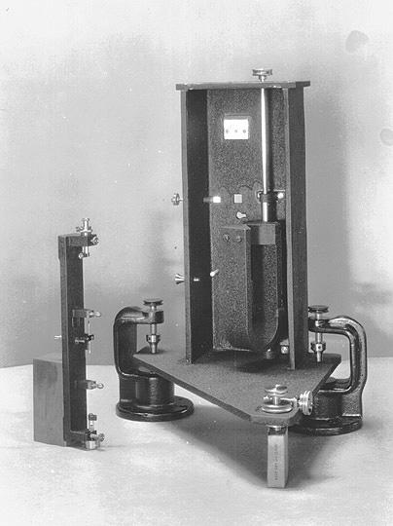
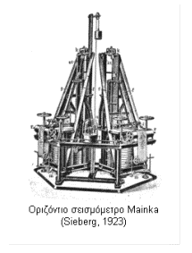
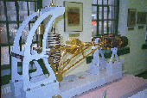
Σεισμόμετρα:
Σεισμόμετρα είναι όργανα που γράφουν με σημαντική ακρίβεια τις σεισμικές κινήσεις. Η βασική διαφορά μεταξύ σεισμομέτρου και σεισμογράφου είναι ότι το σεισμόμετρο διαθέτει συσκευή με την οποία πετυχαίνεται απόσβεση της αιώρησης του εκκρεμούς και έτσι είναι δυνατή η πιστότερη αναγραφή της σεισμικής κίνησης. Οι αναγραφές των σεισμομέτρων λέγονται σεισμογράμματα.
Η αναγραφή των σεισμικών κυμάτων στα σεισμόμετρα γίνεται με τρεις κυρίως τρόπους. Πρώτον, με μηχανική αναγραφή (σεισμόμετρα Mainka, Wiechert). Δεύτερον, με οπτική αναγραφή (σεισμόμετρα Milne - Show, Wood - Anderson). Τρίτον, με ηλεκτρομαγνητική αναγραφή (σεισμόμετρο κινούμενου πηνίου Galitzin και το σεισμόμετρο μεταβαλλόμενης μαγνητικής αντίστασης Benioff).
1ος τρόπος: 2ος τρόπος:
3ος τρόπος:

Slide 18
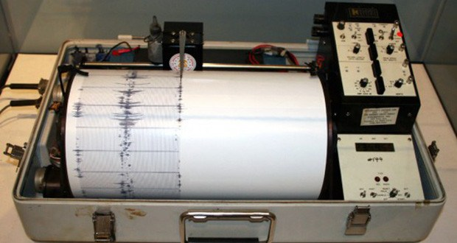
Σεισμογράφος:
Σεισμογράφοι είναι όργανα με τα οποία επιτυγχάνεται αυτόματη αλλά όχι πιστή αναγραφή της σεισμικής κίνησης. Η αναγραφή αυτή, που λέγεται σεισμογράφημα , γίνεται με γραφίδα πάνω σε αιθαλωμένη ταινία ή με φωτεινή κηλίδα πάνω σε φωτογραφική ταινία. Ο σεισμογράφος αποτελείται από το εκκρεμές, το σύστημα ενίσχυσης (ή μεγέθυνσης) και το σύστημα αναγραφής. Η μάζα του εκκρεμούς πρέπει να είναι σημαντική ώστε η δύναμη της αδράνειας να υπερνικήσει τις τριβές της γραφίδας και των αρθρώσεων των μοχλών. Ωστόσο επειδή οι σεισμογράφοι δεν διέθεταν σύστημα απόσβεσης της κίνησης, το οποίο θα επανέφερε γρήγορα το εκκρεμές ση θέση ηρεμίας ώστε να ανταποκριθεί σε νέα δόνηση, οι καταγραφές τους ήταν αποτέλεσμα όχι μόνο της σεισμικής κίνησης αλλά και της αιώρησης του εκκρεμούς.
Για τον πλήρη καθορισμό της μετάθεσης σε ένα σταθμό πρέπει να υπάρχουν τρεις σεισμογράφοι, ένας για την κατακόρυφη συνιστώσα και δυο για τις οριζόντιες συνιστώσες της εδαφικής κίνησης.

Slide 19
Προσδιορισμός επικέντρου και μεγέθους σεισμού
Το μέγεθος, Μ, ενός σεισμού, είναι ένα μέτρο της ενέργειας του σεισμού, το οποίο προσδιορίζεται με μετρήσεις παραμέτρων (πλατών, περιόδων, διάρκειας) των σεισμικών κυμάτων που παράγονται κατά τη γένεση του σεισμού. Υπάρχουν διάφορες κλίμακες μεγεθών που βασίζονται σε μετρήσεις κυμάτων διαφόρων περιόδων και ειδών.

Slide 20
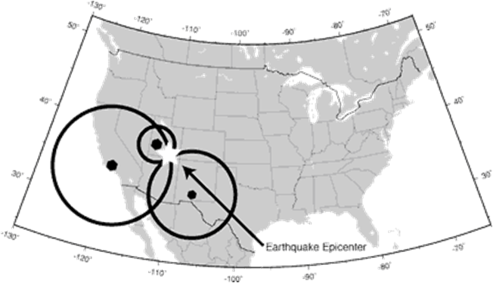
Το σημείο τομής των τριών κύκλων μας δείχνει το επίκεντρο.

Slide 21
Για να προσδιορίσουμε το επίκεντρο με ένα σταθμό πρέπει ο σταθμός να διαθέτει 3 σεισμόμετρα. Το ένα κατακόρυφο και τα άλλα δύο οριζόντια. Επίσης πρέπει να γνωρίζουμε την επικεντρική απόσταση και το αζιμούθιο του επικέντρου σε σχέση με τον σταθμό. (Σαν αζιμούθιο θεωρούμε την γωνία που σχηματίζει ο μεσημβρινός του σταθμού με τον μέγιστο κύκλο της Γης που περνάει από το επίκεντρο και τον σταθμό).

Slide 22
Στοιχεία πρόγνωσης σεισμών
Πρόγνωση σεισμού είναι η πρόβλεψη, με σιγουριά, ότι συγκεκριμένου μεγέθους σεισμός πρόκειται να συμβεί σε συγκεκριμένο τόπο και σε συγκεκριμένο χρονικό πλαίσιο. Η πρόγνωση που αφορά τους σεισμούς που γεννώνται με φυσικές διαδικασίες στο Γήινο φλοιό δεν έχει επιτευχθεί ως σήμερα, υπήρξαν και υπάρχουν όμως προσπάθειες προς την κατεύθυνση αυτή. Θεωρείται, από μερίδα επιστημόνων, απίθανο να υπάρξει πρόβλεψη σεισμών με χρονική ακρίβεια μεγαλύτερη του ενός ή δύο ετών ή ίσως και χρονική ακρίβεια δεκαετίας και από πολλούς τίθεται επίσης υπό αμφισβήτηση η ίδια η σκοπιμότητα πιο βραχυπρόθεσμων προβλέψεων. Για ρήγματα που έχουν μελετηθεί επαρκώς στατιστικά, μπορούν να συνταχθούν μελέτες σεισμικής επικινδυνότητας της περιοχής και να γίνουν εκτιμήσεις της πιθανότητας ότι σεισμός κάποιας τάξης μεγέθους θα επηρεάσει την τοποθεσία εκείνη εντός διαστήματος αριθμού μερικών ετών ή δεκάδων ή και εκατοντάδων ετών.

Slide 23
Σεισμικότητα στην Κρήτη
Πολλοί τοπικοί σεισμοί έχουν πλήξει την Κρήτη που οφείλονται σε ρήγματα στη στεριά και τη θάλασσα τα οποία είναι γνωστά στους γεωλόγους.Πρατηρώντας τα στατιστικά στοιχεία, των προσφατων χρόνων βλέπουμε να πλήττονται από σεισμούς διάφορες περιοχές του νησιού, όπως το Ηράκλειο, η Σητεία, η Επισκοπή Ρεθύμνου, τα Πιτσίδια, το Καλό και το Κάτω Χωριό Λασιθίου, η Λιγόρτυνος, η Πόμπια κλπ.
Είναι χώρα πολλαπλώς κατατεμαχισμένη και περιβαλλομένη με τάφρους, συνεπεία των οποίων παρουσιάζεται αστάθεια στις γειτονικές περιοχές με αποτέλεσμα την γένεση σεισμών. H Kρήτη επομένως είναι σεισμόπληκτη χώρα και μάλιστα το κεντρικό τμήμα της. Στο τμήμα αυτό υπάρχουν τρεις κυρίως ρηξιγενείς λεκάνες, σκεπασμένες με προσχώσεις και νεογενείς λόφους. Δυο ρηξιγενείς ζώνες (η μια από την Nτίαν προς Γιούχταν και η άλλη νοτιώτερα, διαγωνιως) χωρίζουν τις λεκάνες αυτές.

Slide 24
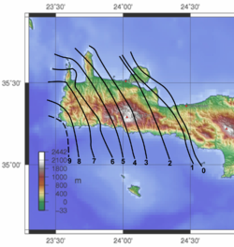
Ο ‘’ΣΕΙΣΜΟΣ’’στην Κρήτη το 365 μ.Χ. έλαβε χώρα κατά την ανατολή του Ηλίου τις 21 Ιουλίου 365 με επίκεντρο κοντά στις ακτές της δυτικής Κρήτης. Ο σεισμός υπολογίζεται ότι είχε μέγεθος μεγαλύτερο από 8 ρίχτερ στην κλίμακα Ρίχτερ, υπολογίζεται μεταξύ 8,3 και 8,7 ρίχτερ, γεγονός που τον κατατάσσει ως τον ισχυρότερο σεισμό που έχει καταγραφεί στην Μεσόγειο. Ο σεισμός προκάλεσε εκτεταμένες καταστροφές στην κεντρική και νότια Ελλάδα, στην Λιβύη, στην Μικρά Ασία και την Αίγυπτο. Σχεδόν όλες οι πόλεις της Κρήτης καταστράφηκαν από το σεισμό. Το σεισμό ακολούθησε ένα τσουνάμι που προξένησε καταστροφές σε ολόκληρη την Ανατολική Μεσόγειο, ιδίως στο Δέλτα του Νείλου και την Αλεξάνδρεια, όπου σκότωσε χιλιάδες και έφτασε σχεδόν 3 χιλιόμετρα στην ενδοχώρα. Επίσης προκάλεσε την ανύψωση της δυτικής Κρήτης μέχρι και 9 μέτρα. Ο σεισμός είχε μεγάλο αντίτυπο στους ανθρώπους στο τέλος της αρχαιότητας και αναφέρεται από μεγάλο αριθμό έργων διαφόρων συγγραφέων.
Γράφημα της ανύψωσης που προκάλεσε ο σεισμός στη δυτική Κρήτη

Slide 25
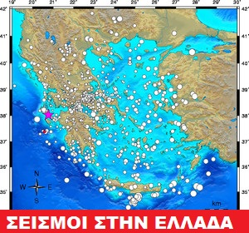
Σεισμικότητα στην Ελλάδα
Η Ελλάδα είναι μία χώρα με έντονη σεισμικότητα αφου,βρίσκεται στα όρια επαφής και σύγκλισης της Ευρασιατικής πλάκας με την Αφρικανική. Σύμφωνα με στατιστικά στοιχεία η Ελλάδα,από άποψη σεισμικότητας, κατέχει την πρώτη θέση στη Μεσόγειο και την Ευρώπη καθώς και την έκτη θέση σε παγκόσμιο επίπεδο.
H Ελλάδα είναι σεισμογενής περιοχή σχεδόν στο σύνολό της.Περιοχή που δίνει πολύ μεγάλους σεισμούς είναι το τόξο του Εγκέλαδου,’οπου οι παραπάνω πλάκες συγκρούονται.Το τόξο αυτό επηρεάζει την Ελλάδα από την Λευκάδα ως τη Ρόδο. Οι σεισμοί εκεί φτάνουν απο 7 εως 7,5 της κλίμακας ρίχτερ. Περιοχές όπου “χτυπάνε” ποιό έντονα οι σεισμοί είναι, βορείως της Λευκάδας,νοτίως της Κεφαλονιάς όπου αποτελεί το δυτικό τμήμα του Ελληνικού Τόξου και στον ευρύτερο χώρο της Κεφαλονιάς, από τη Ζάκυνθο έως τη Λευκάδα.
.

Slide 26
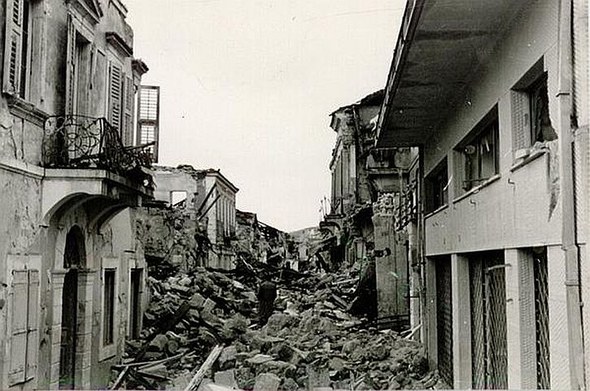
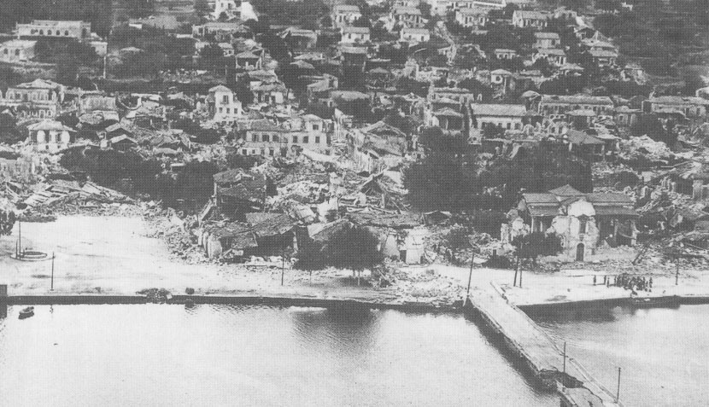
Οι μεγαλύτεροι σεισμοί στην Ελλάδα.
Ο μοναδικός σεισμός στην χώρα μας που έφτασε στα 8 Ρίχτερ ήταν ο σεισμός του 1926 στη Ρόδο ο οποίος ήταν και ο μεγαλύτερος στην σύγχρονη Ελλάδα.Ταρακούνησε το Ηράκλειο της Κρήτης,τη Μικρά Ασία,την Αίγυπτο,ενώ έγινε αισθητός μέχρι την Ανατολική Ιταλία. Κατέρρευσαν 3.200 σπίτια ενώ 550 απο αυτά έπαθαν ολοσχερή καταστροφή. Οι νεκροί έφτασαν τους 12 και δεκάδες ήταν οι τραυματίες.Ο δεύτερος ισχυρότερος σεισμός στην Ελλάδα σημειώθηκε το 1903 στα Κύθηρα φθάνοντας 7.9 Ρίχτερ και ο τρίτος το 1905 στην Χαλκιδική με 7,5 Ρίχτερ.

Slide 27
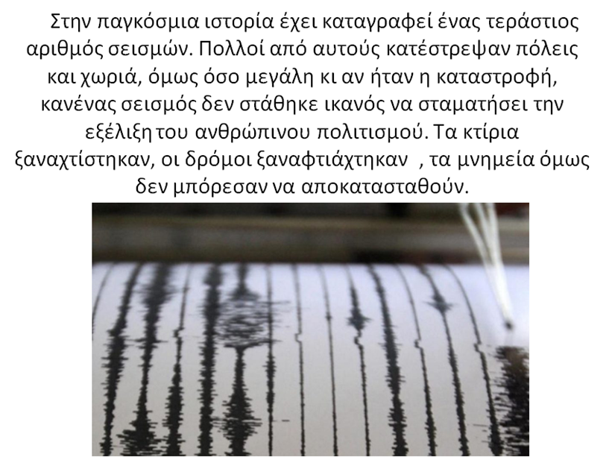

Slide 28
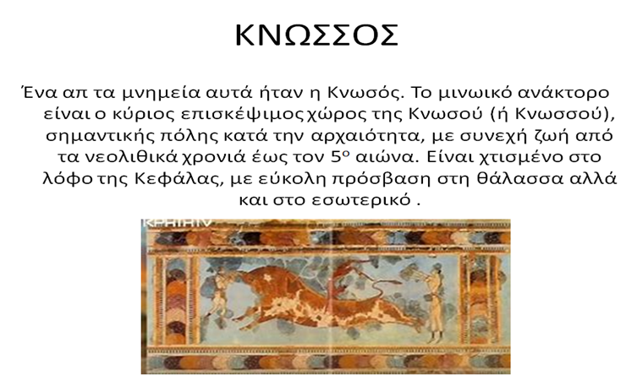

Slide 29
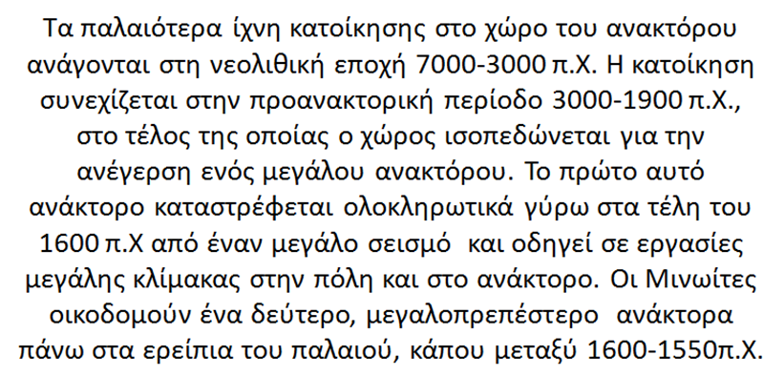

Slide 30
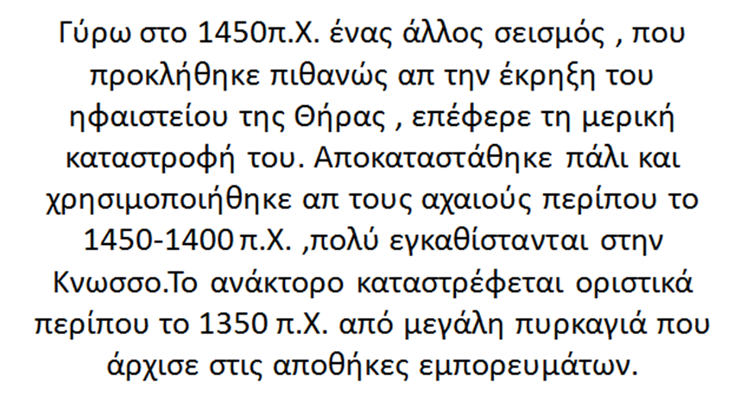

Slide 31
Οι μεγαλύτεροι σεισμοί στην ιστορία της Κρήτης
368 π.Χ. Μ = (7.7R) Κρήτη
267 π.Χ. Μ = (7.0R) Κρήτη
255 π.Χ. Μ = (6.8R) Κρήτη
55 μ.Χ. Μ = (7.2R) Κρήτη
66 μ.Χ. Μ = (7.0 R) Ηράκλειο
365 μ.Χ. Μ = (9.2R) Τέσσερα μίλια νότια-ανατολικά των Φαλασάρνων
439 μ.Χ Μ = (7.6R) Κρήτη
796 μ.Χ Μ = (7.5R) Κρήτη
1246 μ.Χ Μ = (6.8R) Χανιά
1306 μ.Χ Μ = ( (6.5R) Ηράκλειο
1494 μ.Χ Μ = (7.2R) Ηράκλειο
1508 29/5 μ.Χ Μ = (7.2R) Ιεράπετρα
1595 26/11 μ.Χ Μ = (6.8R) Κρήτη
1612 8/11 μ.Χ Μ = (7.0 R) Ηράκλειο
1655 Ιανουάριος μ.Χ Μ = (6.7R) Ηράκλειο
1681 10/1μ.Χ Μ = (7.0R) Ηράκλειο
1780 Οκτώβριος μ.Χ Μ = (7.0R) Ιεράπετρα
1805 3/7 μ.Χ Μ = (7.2R) Χανιά
1810 16/2 μ.Χ Μ = (7.8R) Ηράκλειο

Slide 32
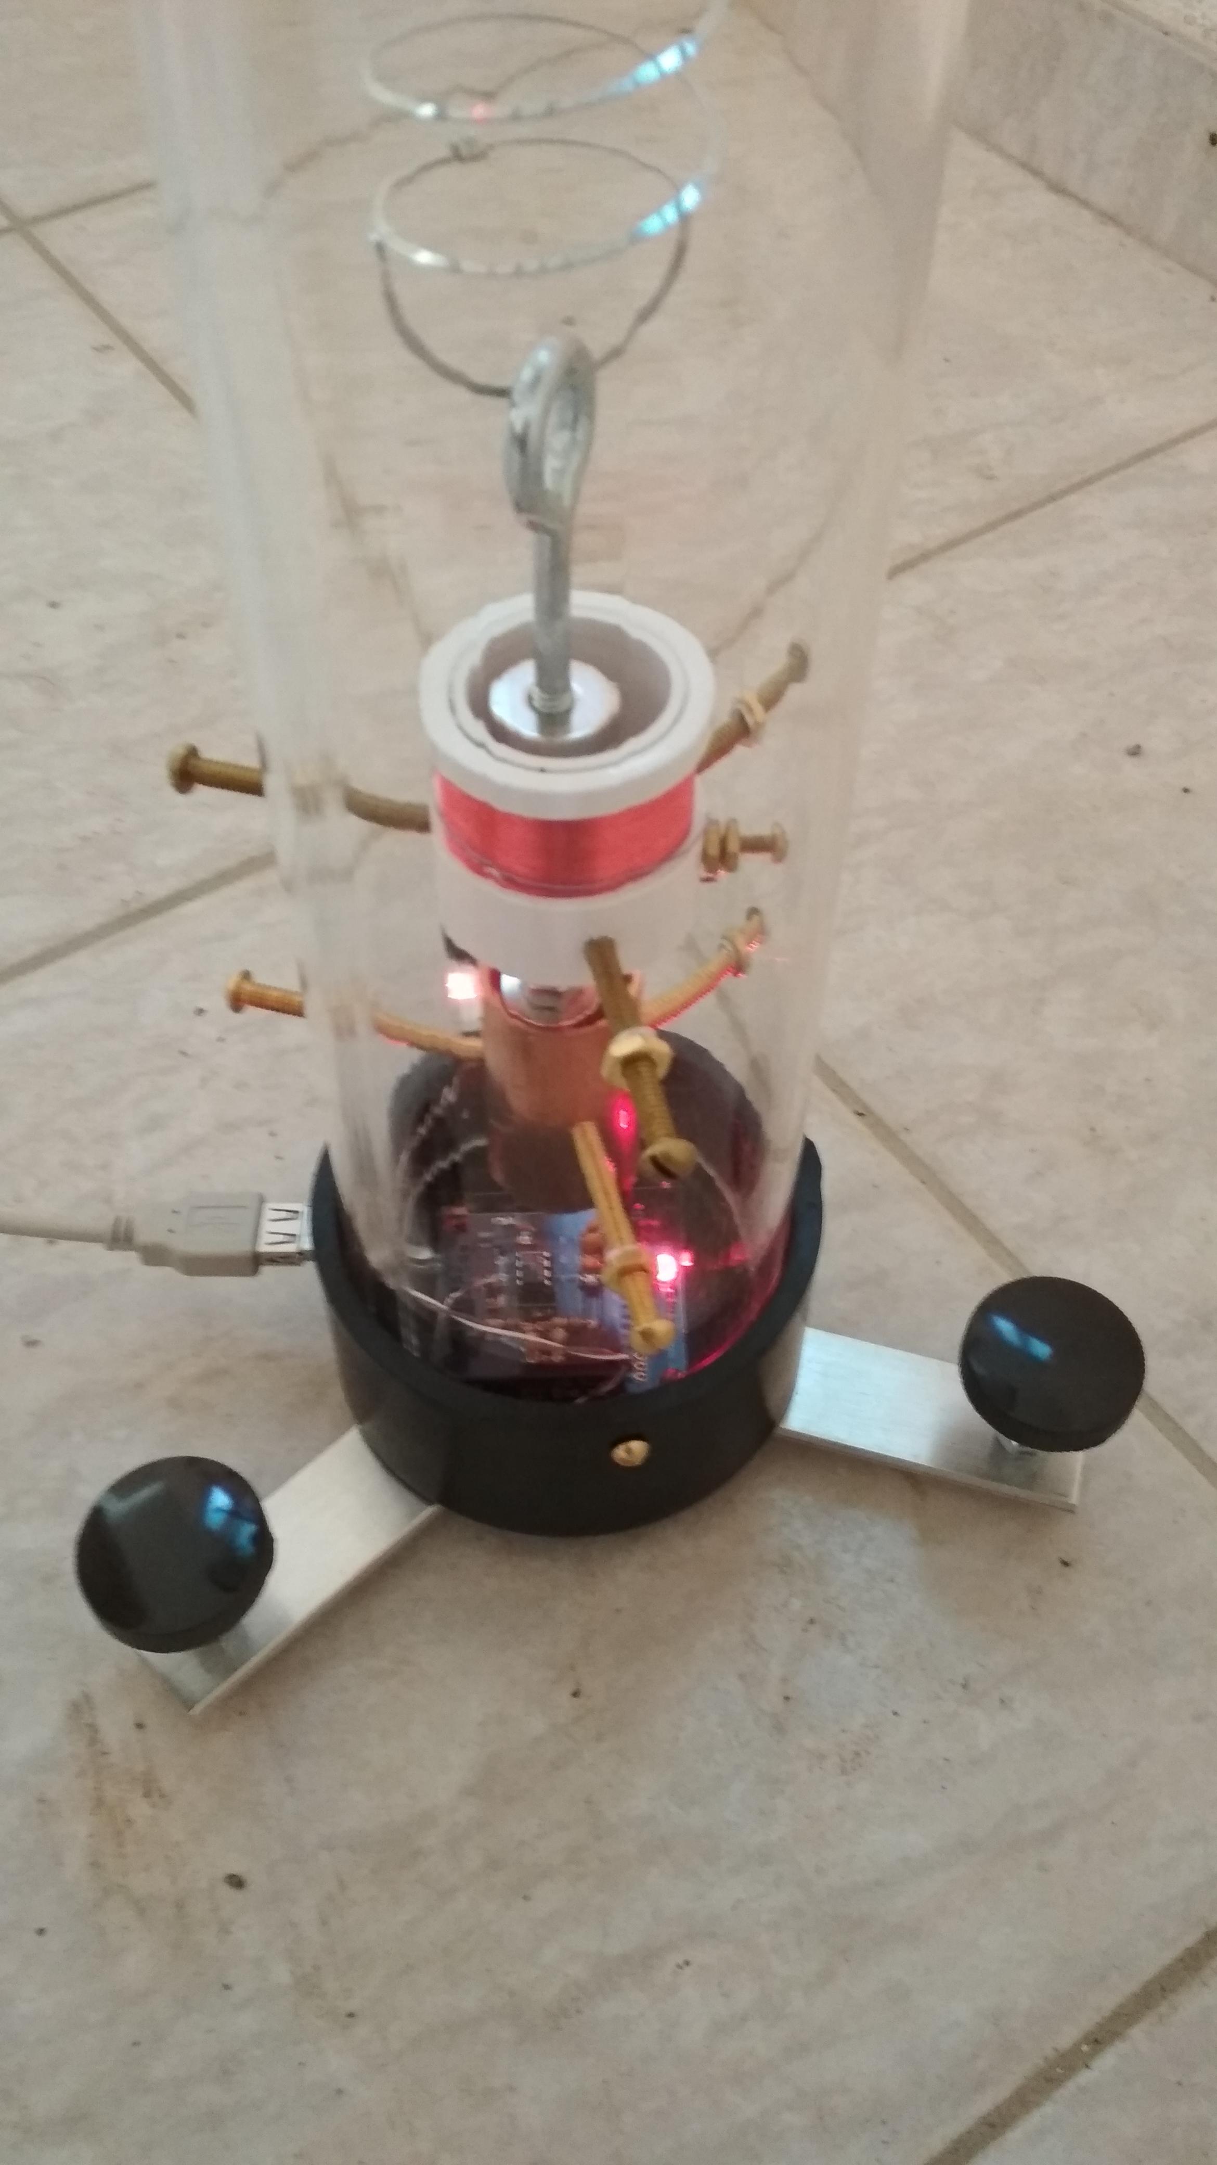
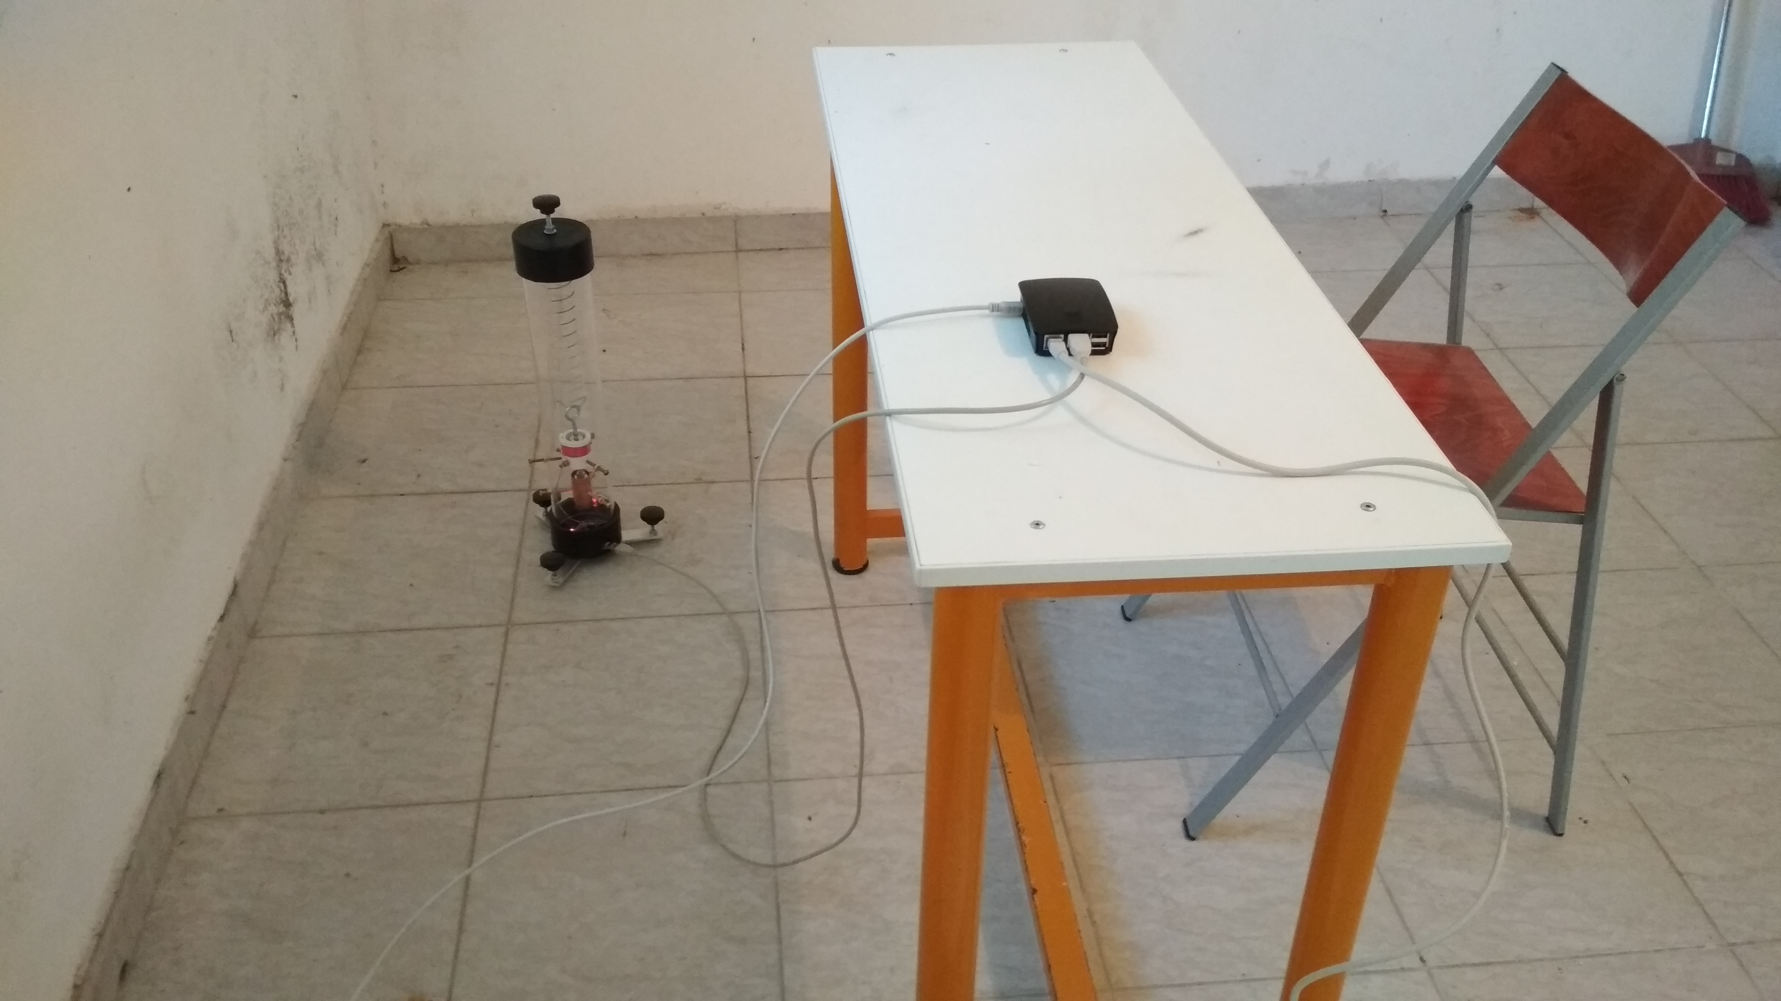
ΣΕΙΣΜΟΜΕΤΡΟ ΓΕΛ ΒΑΜΟΥ
TC1 VERTICAL SEISMOMETER

Slide 33
ΣΥΝΕΧΗΣ ΚΑΤΑΓΡΑΦΗ ΣΥΜΒΑΝΤΩΝ ΣΤΟ ΠΑΝΕΛΛΗΝΙΟ ΔΙΚΤΥΟ ΤΟΥ ΓΕΩΔΥΝΑΜΙΚΟΥ ΙΝΣΤΙΤΟΥΤΟΥ

Slide 34
ΣΥΝΕΧΗΣ ΚΑΤΑΓΡΑΦΗ ΣΥΜΒΑΝΤΩΝ ΣΤΟ ΠΑΝΕΛΛΗΝΙΟ ΔΙΚΤΥΟ ΤΟΥ ΓΕΩΔΥΝΑΜΙΚΟΥ ΙΝΣΤΙΤΟΥΤΟΥ

